Slide 1
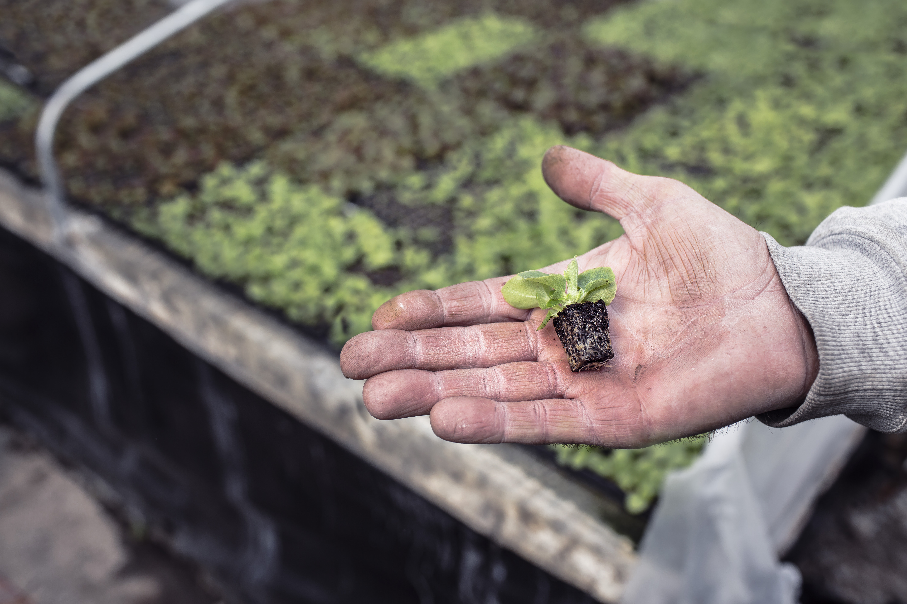
My Farm
원격 식물 재배기
김재현 박경미 박성민 안태혁 이상민 이진교

Slide 2
PART 01
PART 06
주제 선정 동기
프로젝트 기능
목차
PART 02
PART 07
설문 결과
핵심기능
PART 03
PART 08
주소비자층
기대효과
PART 04
PART 09
프로젝트 소개
역할분담
PART 05
PART 10
사례
개발 일정 및 Q&A

Slide 3


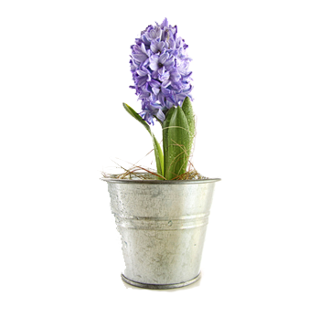

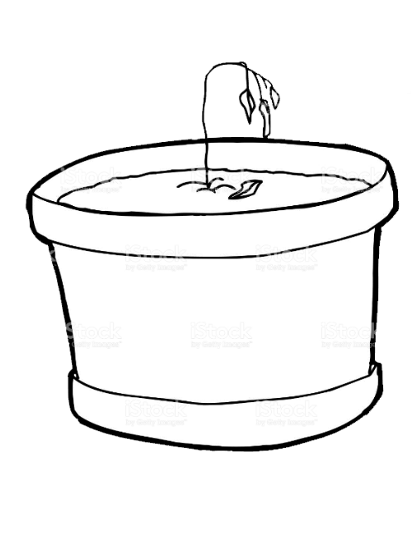
1
1. 주제선정 동기

Slide 4

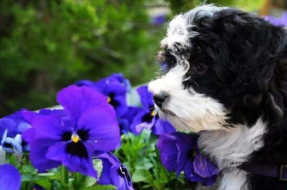

2
2. 설문결과

Slide 5



3
3. 주소비자층
바쁜 현대인
식물을 잘 못 키우는 분

Slide 6
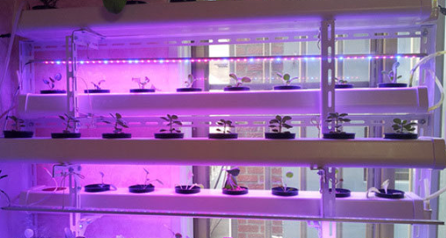
4
4. 프로젝트 소개
식물을 키우는데 도움을 줄
한 식물 재배기
아두이노와 App & Web을 연동

Slide 7
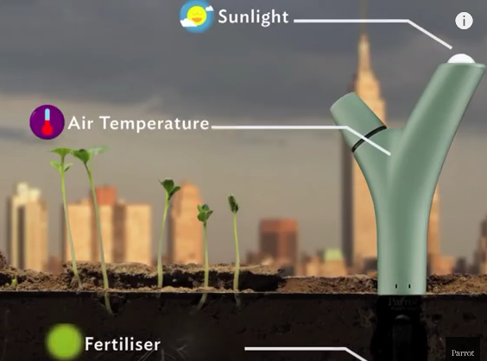
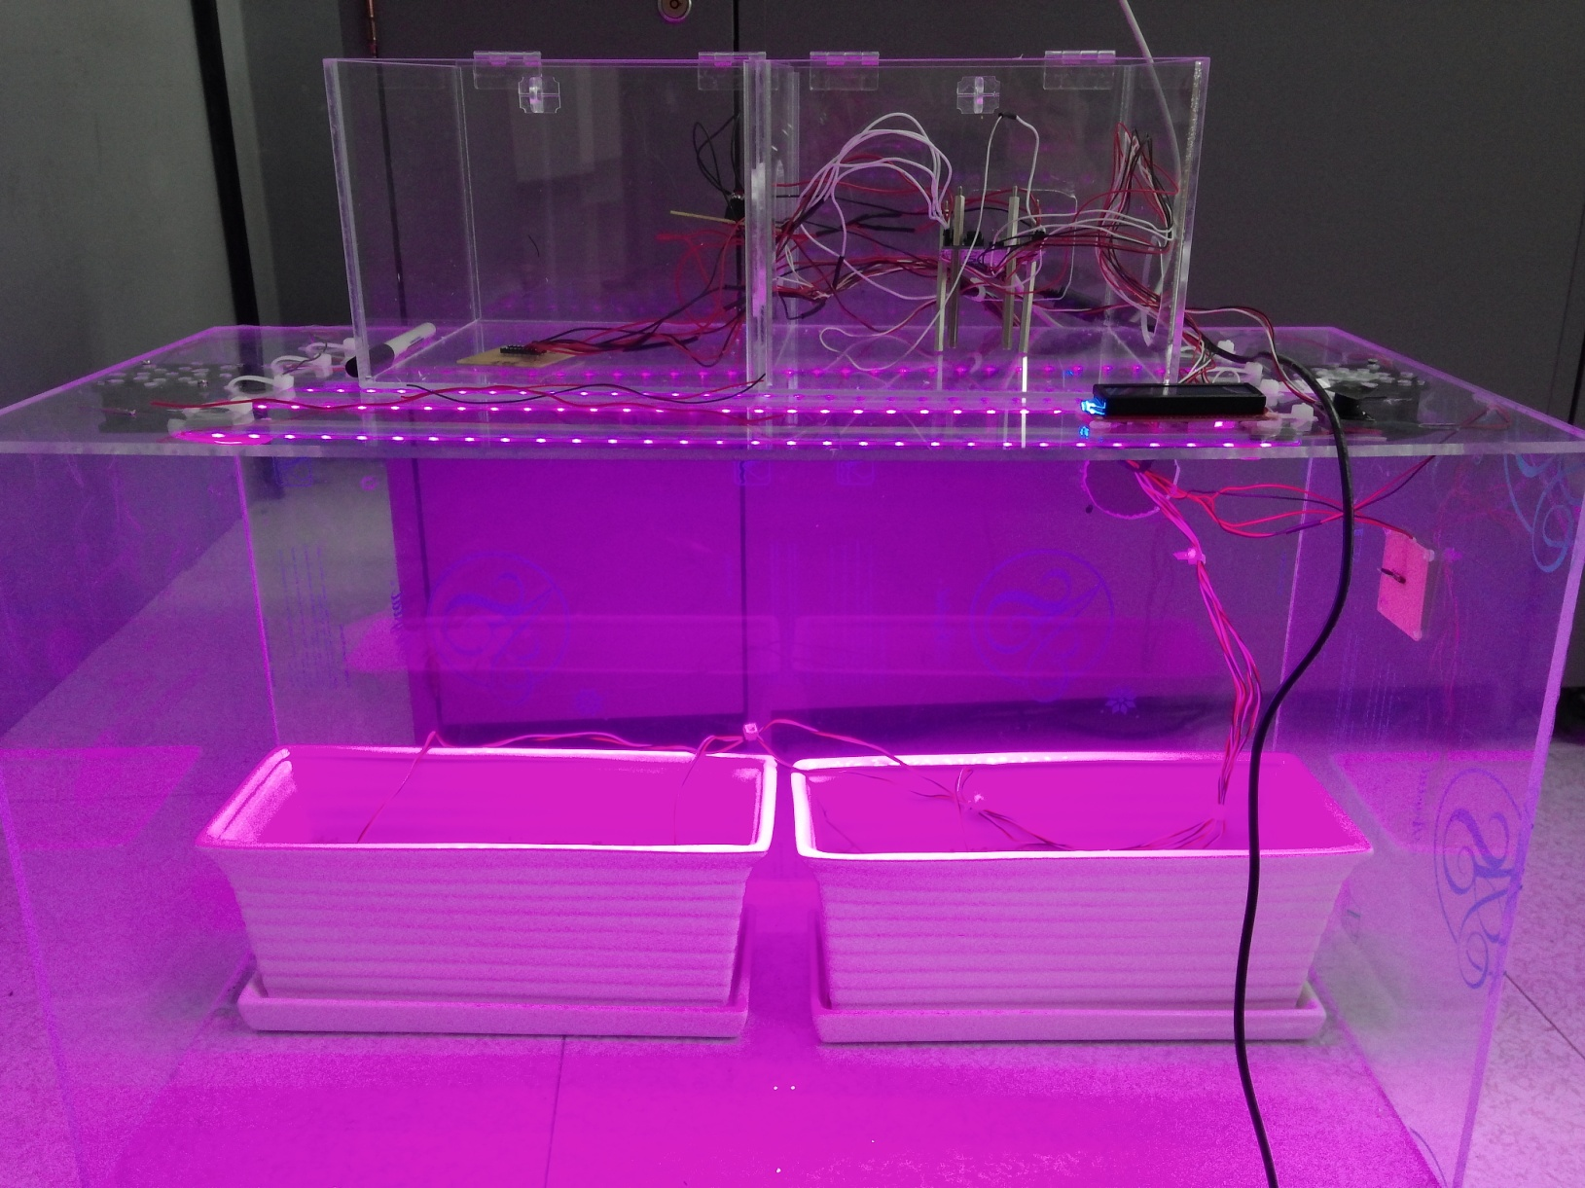
5
5. 사례
Parrot Flower Power
(외국에서 현재 상용화된 원격 식물 재배 센서)
차이점 : 물을 직접 줌(수동)
온/습도 센서를 이용한 식물재배기
차이점 : 물 부족시 알람만 제공

Slide 8
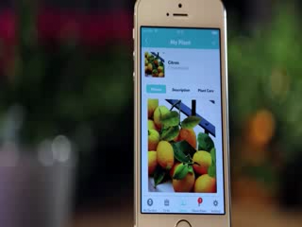
5
5. 사례

Slide 9



6
6. 프로젝트 기능
[ 원격 식물 재배기 ]
온/습도
관리
나의 식물
정보
위치추적
알람
그룹화
식물도감

Slide 10


6
6. 프로젝트 기능
마이팜
Login
Join

Slide 11
6
6. 프로젝트 기능
ID
OK
P/W

Slide 12
6
6. 프로젝트 기능
JOIN
NAME
ID
P/W
생년월일
지역
성별
여자
남자
OK

Slide 13
6
6. 프로젝트 기능
MENU
My Farm
식물 사전
위치 조회
갤러리
그룹
게시판
환경설정
Logout

Slide 14
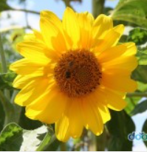
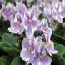

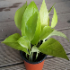
6
6. 프로젝트 기능
MY PLANT LIST
1. 해바라기
2. 세인트폴리아
3. 선인장
4. 스킨답서스

Slide 15
6
6. 프로젝트 기능
MY PLANT LIST
1
해바라기
선택하기
Notes:
식물 목록 ! 터치로 옆으로 넘기자

Slide 16

6
6. 프로젝트 기능
MY PLANT LIST
2
세인트폴리아
선택하기

Slide 17
6
6. 프로젝트 기능
나의 식물일지
해바라기
일지쓰기/보기
셋팅
관리
Notes:
터치로 옆으로 넘기자

Slide 18
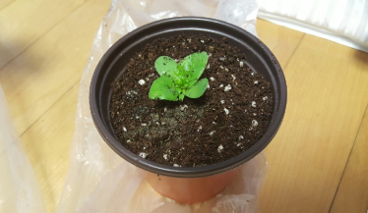
6
6. 프로젝트 기능
나의 식물일지
해바라기 일지
나의 반려식물 해바라기를 키우기 시작했다.
앞으로 정성을 다해 키워야지 ㅎㅎ
3월23일

Slide 19




6
6. 프로젝트 기능
MY PLANT
초기값을 설정해주세요!
습도 : 60 %
온도 : 60 %
현재 영양분
셋팅
셋팅수정
Notes:
- 버튼을 셋팅, 셋팅수정 두개로 나눔
- 맨 처음 초기값이 없을 때 화면

Slide 20
6
6. 프로젝트 기능
MY PLANT
설정 값을 입력해주세요.
습도 : 60 %
온도 : 25 ℃
확인
Notes:
셋팅 누르면 온/습 설정 값 입력

Slide 21
6
6. 프로젝트 기능
MY PLANT
설정 값을 입력해주세요.
습도 : 60 %
온도 : 25 ℃
확인
Notes:
입력된 상태

Slide 22
6
6. 프로젝트 기능
MY PLANT
습도 : 60 %
온도 : 25 ℃
현재 영양분
셋팅
셋팅수정
Notes:
입력된 화면

Slide 23
6
6. 프로젝트 기능
MY PLANT
수정 값을 입력해주세요.
습도 : 60 %
온도 : 25 ℃
확인
Notes:
수정 누르면 수정 가능한 박스 변환

Slide 24
6
6. 프로젝트 기능
MY PLANT
수정 값을 입력해주세요.
습도 : 70 %
온도 : 22 ℃
확인
Notes:
수정값 입력된 모습

Slide 25
6
6. 프로젝트 기능
MY PLANT
습도 : 70 %
온도 : 22 ℃
현재 영양분
셋팅
셋팅수정
Notes:
수정 된 값 표시

Slide 26
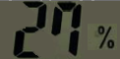


6
6. 프로젝트 기능
식물 관리
습도
온도
ON
OFF
LED

Slide 27
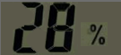
6
6. 프로젝트 기능
식물 관리
습도
온도
ON
OFF
LED

Slide 28

6
6. 프로젝트 기능
식물 관리
습도
온도
ON
OFF
LED

Slide 29
6
6. 프로젝트 기능
위 치 조 회
내 주변 위치
설정한 위치

Slide 30


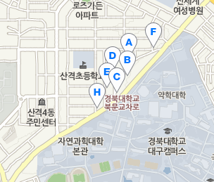
6
6. 프로젝트 기능
위 치 조 회

Slide 31
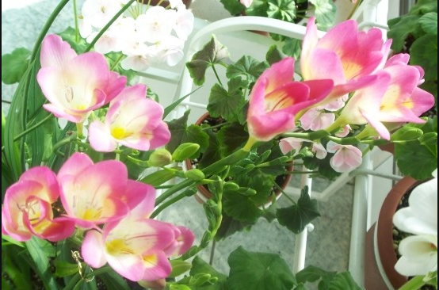
6
6. 프로젝트 기능
F 식물
25℃
25℃

Slide 32

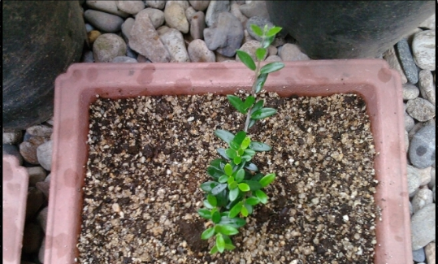
6
6. 프로젝트 기능
식 물 사 전
검색
프리지아
적정온도 : 15℃
적정습도: 70%
장미
적정온도 :20℃
적정습도: 60%
올리브
적정온도 : 24℃
적정습도: 80%

Slide 33
6
6. 프로젝트 기능
식 물 사 전
프리지아
적정온도 : 15℃
적정습도: 70%
1) 심는 방법
9월 상, 중순에 구근이 5cm 정도 묻히게 10×5cm 간격으로 정식한다. 정식 후 쓰러지기 쉬우므로 1~2단 넷트를 쳐서 관리한다

Slide 34


6
6. 프로젝트 기능
그룹
내 그룹
그룹 생성
그룹 조회

Slide 35
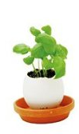
6
6. 프로젝트 기능
내 그룹
1조
2조
3조
…

Slide 36
6
6. 프로젝트 기능
1조
박경미
그룹 초대
그룹 탈퇴
안태혁
이진교
…

Slide 37
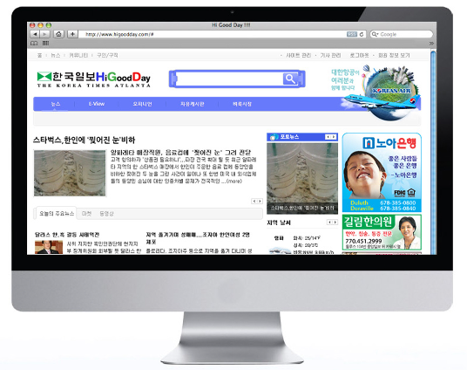


6
6. 프로젝트 기능
로그아웃 | 마이페이지
게시판
식물 사전
랭킹
위치
식물조회
그룹
- 그룹 만들기
그룹 관리
그룹조회
대구 모임
해바라기 모임
영진 모임
만들기
5/20
6/10
15/30

Slide 38
6
6. 프로젝트 기능
로그아웃 | 마이페이지
게시판
식물 사전
랭킹
위치
식물조회
그룹
- 그룹 만들기
그룹 관리
그룹조회
+ 박경미(그룹장)
+ 안태혁
+ 이진교
+
-
3/20
그룹 이름
한마음
인원
20
그룹 수정
그룹삭제

Slide 39
6
6. 프로젝트 기능
로그아웃 | 마이페이지
게시판
식물 사전
랭킹
위치
식물조회
그룹
- 그룹 만들기
그룹 관리
그룹조회
박경미
조회
정보
안태혁
조회
정보
이진교
조회
정보
만들기

Slide 40
6
6. 프로젝트 기능
로그아웃 | 마이페이지
게시판
식물 사전
랭킹
위치
식물조회
그룹
- 그룹 만들기
그룹 관리
그룹조회
안태혁
사는 곳 : 대구
나이 : 24
키우는 식물 : 해바라기

Slide 41
6
6. 프로젝트 기능
로그아웃 | 마이페이지
게시판
식물 사전
랭킹
위치
식물조회
그룹
- 그룹 만들기
그룹 관리
그룹조회

Slide 42
6
6. 프로젝트 기능
박경미
1. 해바라기

Slide 43
6
6. 프로젝트 기능
그룹 생성
방제목
인원 수
초대 권한
YES
NO
OK

Slide 44
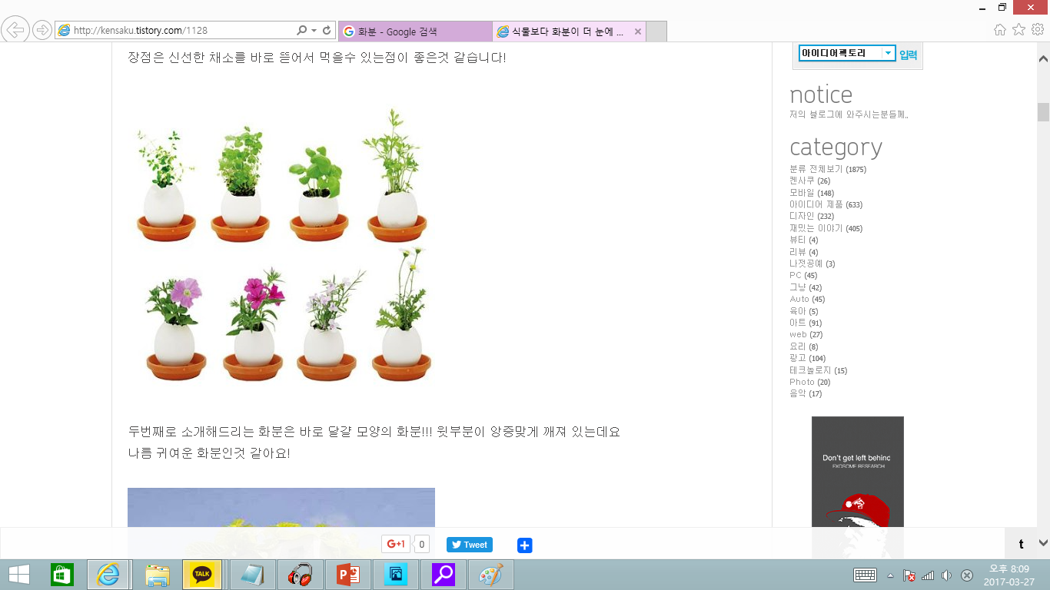
6
6. 프로젝트 기능
그룹 조회
질문이요 ~
해바라기반
장미반
식물원예
1조
…

Slide 45
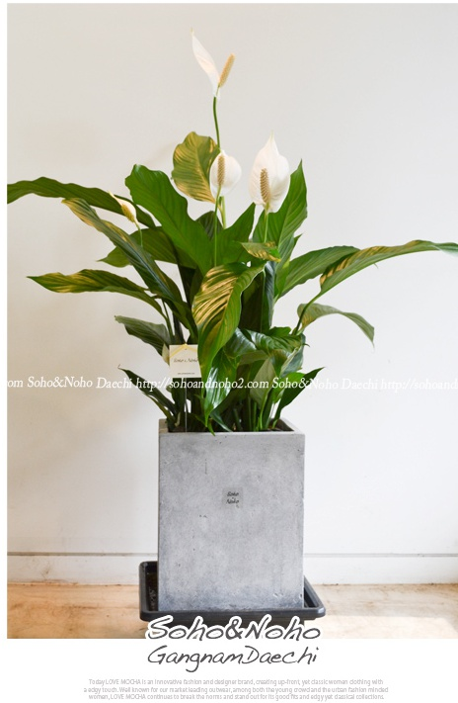
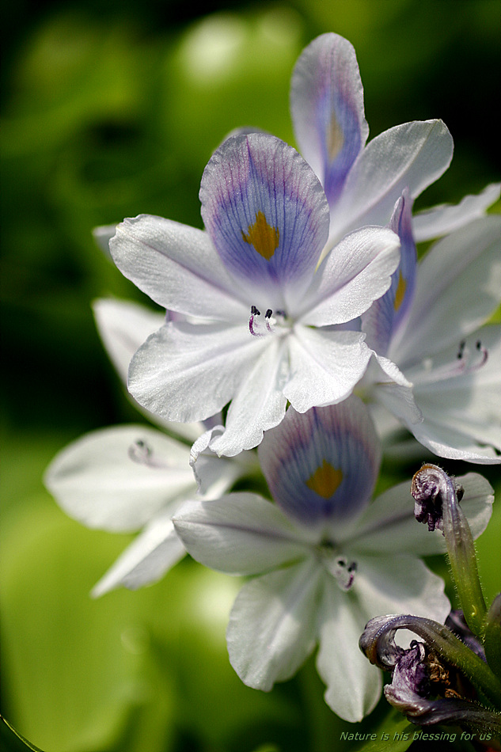
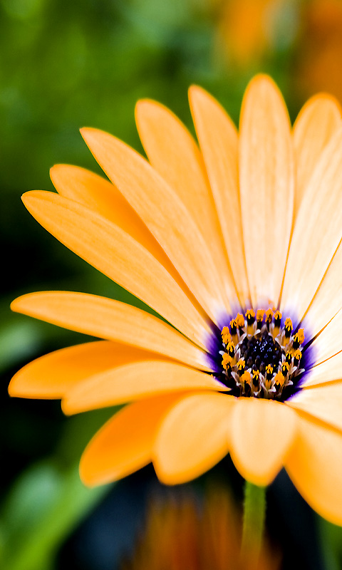

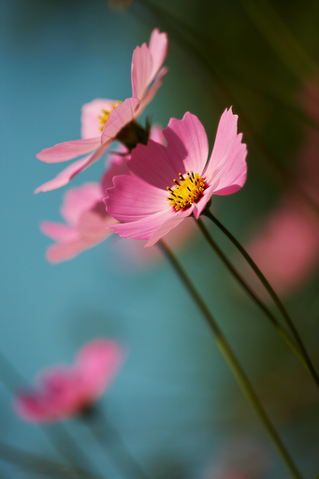
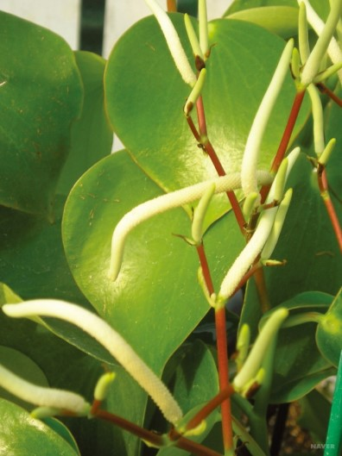

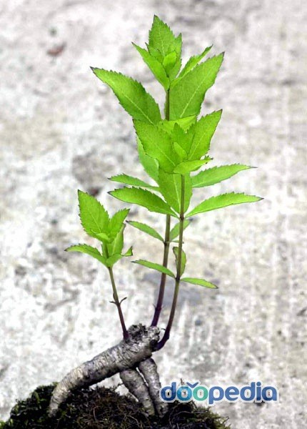
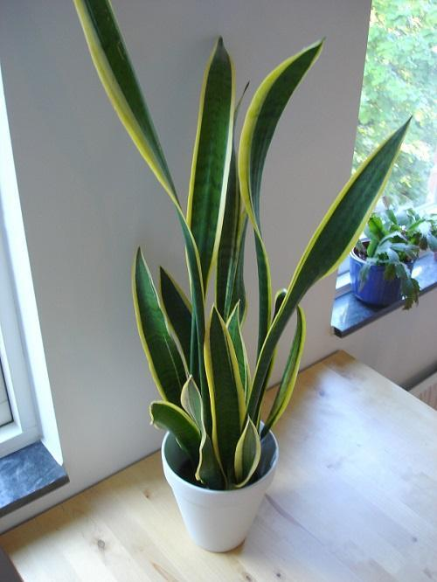
6
6. 프로젝트 기능
My Gallery

Slide 46
6
6. 프로젝트 기능
My Gallery

Slide 47
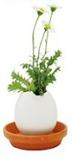
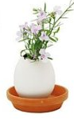
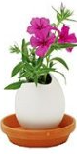
6
6. 프로젝트 기능
게시판
질문이요 ~
반가워요 ^^*
대구 사시는 분!
영양제 추천 !!
안녕하세요 !@
…

Slide 48
6
6. 프로젝트 기능
환경설정
도시를 선택하세요
ㅇ 서울특별시
ㅇ 제주특별시
ㅇ 대구광역시
ㅇ 광주광역시
ㅇ 경상도
ㅇ 전라도
ㅇ 충청도
ㅇ 강원도
알람
on
off
카메라
on
off
앱활성화
off
on
위치
도시 선택 ▽

Slide 49
6
6. 프로젝트 기능
물이 부족합니다

Slide 50
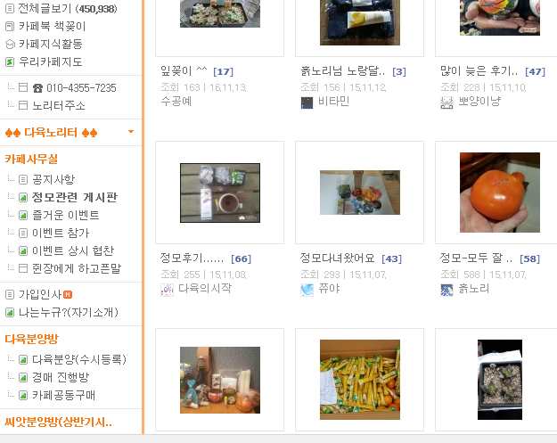


6
6. 프로젝트 기능
로그아웃 | 마이페이지
로그아웃 | 마이페이지
게시판
식물 사전
랭킹
위치
식물조회
게시판
식물 사전
랭킹
위치
식물조회
1등
2등
3등
100
90
70
120
80

Slide 51
6
6. 프로젝트 기능
로그아웃 | 마이페이지
로그아웃 | 마이페이지
게시판
식물 사전
랭킹
위치
식물조회
게시판
식물 사전
랭킹
위치
식물조회
- 나의 통계
- 식물 사진
- 나의 통계
- 식물 사진

Slide 52

7
7. 핵심기능
DB 데이터 관리 시스템
관리 시스템 Push 기능
App과 Web 동시 관리
원격 온/습도 제어 시스템
Google 위성 지도 활용

Slide 53
8
8. 기대효과
가치 창출
편리성
실용성
정서적
안정
IT & BT
융합 연계
스트래스
해소
책임감

Slide 54


9
9. 역할 분담
김재현
이상민
이진교
박성민
박경미
안태혁
S/W 개발
DB구축
Android
Programming
Web
Programming
Director
Arduino
Design & UI

Slide 55
10
10. 개발 일정

Slide 56
THANK YOU
감사합니다.

